Slide 1

课程综述
数据仓库与数据挖掘
龙 军
jlong@csu.edu.cn 18673197878
计算机学院数据科学与工程系
2018-2019-1

Slide 2
关于教材

Slide 3
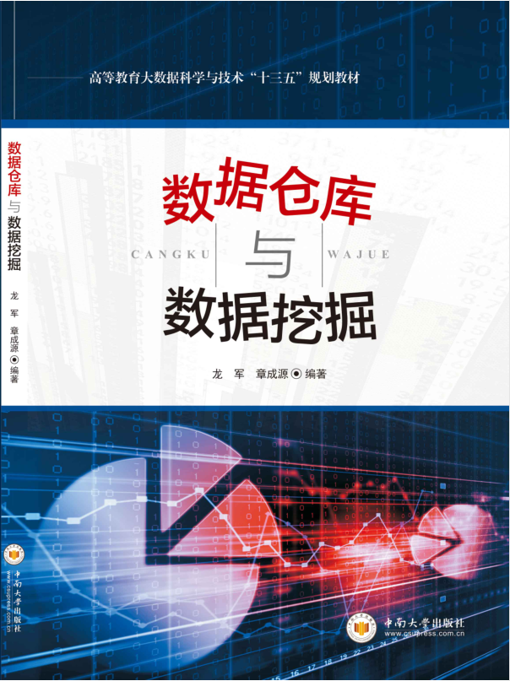
强调基础
重视实例
各章独立
衔接自然
教学课件
实验平台

Slide 4

大数据时代
课程调优升级
适应新工科建设
第1章 数据仓库的概念与体系结构
第2章 数据
第3章 数据存储
第4章 OLAP与数据立方体
第5章 数据挖掘基础
第6章 关联挖掘
第7章 聚类分析
第8章 分类
第9章 神经网络
第10章 统计分析
第11章 非结构化数据挖掘
第12章 知识图谱
第13章 大数据挖掘算法
数据仓库原理
+ 数据仓库设计和实现方法
数据仓库的基本原理和数据仓库系统的组建方法
数据挖掘原理
+
经典挖掘算法及实例
流行的数据挖掘算法的主要思想、理论基础及应用实例
创新篇
非结构化数据挖掘问题
知识存储：破解“数据丰富+知识贫乏”难题
海量数据挖掘问题

Slide 5
教学大纲

Slide 6
《数据仓库与数据挖掘》教学大纲
一、课程说明
课程编号：
课程名称：数据仓库与数据挖掘 / Data Warehouse and Data Mining
课程类别：专业课
学时/学分：48/3
先修课程：数据库原理、概率论与数理统计、数据结构
适用专业：计算机科学与技术、大数据专业
教材、教学参考书：
1.龙军等主编.数据仓库与数据挖掘.长沙：中南大学出版社.2018年
2.周英等主编.大数据挖掘系统方法与实例分析.北京：机械工业出版社.2016年
3.William H.Inmon主编，王志海等译.数据仓库.北京：机械工业版社.2015年
4.陈文伟主编.数据仓库与数据挖掘.北京：机械工业出版社.2011年
5.Jiawei Han等主编.数据挖掘概念与技术.北京：机械工业出版社.2012年
6.康晓东主编.基于数据仓库的数据挖掘技术.北京：机械工业出版社.2005年
7.陈志泊主编.数据仓库与数据挖掘.北京：清华大学出版社.2009年
8.熊赟等主编.大数据挖掘.上海：上海科学技术出版社.2016年
9.袁汉宁等主编.数据仓库与数据挖掘.北京：人民邮电出版社.2015年
10.郑岩主编.数据仓库与数据挖掘原理及应用（第二版）.北京：清华大学出版社.2015年

Slide 7
《数据仓库与数据挖掘》教学大纲
二、课程设置的目的意义
数据仓库与数据挖掘技术是20世纪末兴起的数据智能分析技术，由于有广阔的应用前景而备受重视。数据仓库与数据挖掘是一个多学科领域，从多个学科汲取营养。这些学科包括数据库技术、人工智能、机器学习、神经网络、统计学、模式识别、知识库系统、知识获取、信息检索、高性能计算和数据可视化等等。
本课程以数据仓库与数据挖掘的基本概念和基本方法为主要内容，以方法的应用为主线，系统叙述数据仓库和数据挖掘的概念和基础知识，是学生尽快掌握数据仓库和数据挖掘的基本概念、基本方法和应用背景。
本课程的目的主要是要求学生能对数据仓库和数据挖掘的基本方法和基本概念有整体的了解，掌握建立数据仓库的原理和方法，从理论上掌握数据仓库、OLAP联机分析处理的基本概念、原理、主要算法及应用系统解决方案，对数据挖掘的关联规则，分类方法，聚类方法有深入的了解，并能够在软件开发过程中熟练掌握这些方法。

Slide 8
《数据仓库与数据挖掘》教学大纲
三、课程的基本要求
本课程理论知识与实践能力并重，具有良好的应用背景。学生通过本课程的理论学习与实践，教学的基本要求分三个层次：
知识：掌握数据仓库与数据挖掘的产生、发展以及二者之间的联系，操作型处理(事务型处理)和分析型处理，数据预处理及存储技术，数据仓库的应用，数据挖掘的应用，熟悉应用领域与管理，数据挖掘动机、数据挖掘功能，掌握数据挖掘中的关联规则、分类方法、聚类方法、统计分析方法的基本思想和实现方案。
能力：从应用的角度选择并应用数据仓库技术与方法，将数据仓库的知识用于解决大数据管理与大数据分析的工程问题；用数据预处理技术和大数据存储技术进行大规模数据的提取、清洗与组织，培养解决大数据环境下数据预处理问题与数据组织问题的能力；掌握最基本的数据挖掘理念，针对具体问题提出有效的解决方案，提高数据挖掘与分析的能力；在统计学与数据挖掘学科的交叉知识的讨论中培养创新意识，提高分析、发现、研究和解决问题的能力；
素质：建立数据管理、数据挖掘与决策的一体化观念，通过课程中的分析讨论辩论培养分析沟通交流素质，建立数据到应用的思维模式，提升理解数据管理与分析决策的基本素质。通过课外导学的模式，提升自主学习和终身学习的意识，形成不断学习和适应发展素质。

Slide 9
《数据仓库与数据挖掘》教学大纲
四、课堂教学安排
章节 | 教学内容 | 总学时 | 学时分配 |  | 教学方案设计(含教学方法、教学手段)*
 |  |  | 讲课(含研讨) | 实践
第1章 数据仓库的概念与体系结构 | 数据仓库的兴起，数据仓库的特点与组成，数据仓库的体系结构，数据仓库的数据模型，元数据 | 4 | 4 | 0 | 教学思路：用典型历史事件和数据库与数据仓库的发展历程讲解数据仓库的兴起以及数据仓库的基本概念。 教学模式：课堂讲授。
第2章 数据 | 数据预处理的意义，数据清理，数据集成和变换，数据归约 | 2 | 2 | 0 | 教学思路：通过典型案例强化数据预处理的重要意义；详细介绍数据清理、集成、变换和规约的基本方法。 教学模式：课前导学、课程讲授、 专题讨论。
第3章 数据存储 | 元数据存储，数据集市，大数据存储技术 | 2 | 2 | 0 | 教学思路：介绍元数据的基本概念；介绍数据集市的基本概念。 教学模式：课前导学、课程讲授、专题讨论。
第4章 OLAP与数据立方体 | OLAP的概念，多维分析的基本分析动作，OLAP的数据模型 | 2 | 2 | 0 | 教学思路：介绍联机分析处理的基本概念；介绍多维分析的基本分析动作以及数据模型。 教学模式：课前导学、课程讲授、专题讨论。
第5章 数据挖掘基础 | 数据挖掘的兴起，数据挖掘的知识表示，数据挖掘流程 | 2 | 2 | 0 | 教学思路：以数据仓库的基本知识为基础，结合数据分析与统计学的基本知识，讲解数据挖掘的兴起及意义，知识表示以及数据挖掘流程。 教学模式：课前导学、课堂讲授、课中提问。
第6章 关联挖掘 | 关联规则的概念和分类，Apriori算法，FP-Growth算法 | 3 | 3 | 0 | 教学思路：介绍关联规则挖掘的基本概念和经典算法，通过典型案例讲解关联规则挖掘的应用价值。 教学模式：课前导学、课堂讲授、课中提问、知识抢答。
第7章 聚类分析 | 聚类分析概述，差异度的计算方法，基于分割的聚类方法，基于密度的聚类方法，基于层次的聚类方法，谱聚类方法 | 5 | 5 | 0 | 教学思路：介绍关联规则挖掘的基本概念和经典算法，通过典型案例讲解关联规则挖掘的应用价值。 教学模式：课前导学、课堂讲授、课中提问、知识抢答。
第8章 分类 | 分类的基本知识，决策树分类，SVM预测，KNN分类， 基于神经网络的分类 | 6 | 6 | 0 | 教学思路：介绍分类的基本概念和经典算法，通过典型案例讲解分类算法在数据挖掘领域的应用价值。 教学模式：课前导学、课堂讲授、课中提问、专题讨论。

Slide 10
《数据仓库与数据挖掘》教学大纲
五、实践教学安排
实验名称 | 实验内容 | 学时 | 基本要求
实验1 数据仓库构建 | 以SQL Server为系统平台，设计并建立数据库，并以此为基础创建数据仓库 | 1 | 理解数据库与数据仓库之间的区别与联系，掌握数据仓库建立的基本方法及其相关工具的使用
实验2 基于联机分析处理技术的税务审计分析 | 运用Analysis Server 工具进行维度,度量值以及多维数据集的创建 | 2 | 绘出多维数据组织模型以及OLAP操作过程，掌握SQL Server 2005中的联机分析处理操作
实验3 一元线性回归分析 | 利用Python 进行一元线性回归分析，预测移动餐车的利润 | 1 | 掌握一元线性回归分析的基本思想和操作，掌握提取下降回归方程
实验4 基于关联规则方法的网上交易服务质量评价分析 | 运用Weka实现对网上交易服务数据进行关联规则挖掘，评估其服务质量 | 1 | 掌握Apriori算法模型的实现过程及基本方法，掌握关联规则挖掘的基本应用，掌握weka中的Apriori算法实现
实验5 基于Python的K最近邻（KNN）算法实现 | 掌握KNN算法的原理，掌握Python语言实现KNN算法 | 2 | 掌握最近邻算法模型的实现过程机器基本方法，掌握Python语言中的KNN方法实现
实验6 基于决策树方法的中文文本自动分类分析 | 运用Weka实现决策树方法，学习中文文本自动分类分析的基本技术 | 1 | 掌握决策树算法模型的实现过程及基本方法，掌握Weka中的决策树算法的实现
六、考核方式及成绩评定
考核内容 | 成绩比例（%）
课程汇报 | 40 （低于10分，取消考试资格）
课程试验
课堂问答
课堂考勤
期末考试 | 60

Slide 11
为什么要开设这门课程？

Slide 12


Slide 13

数字城投是什么
用数据说话 用数据决策 用数据管理 用数据创新
通过大数据融合分析
实现长沙城投高效运营的机制
就是
数字城投

Slide 14

突破信息孤岛 实现资源共享 提升企业效率

Slide 15











数字城投带来的变革
通过大数据的方式管住人、管住财、管住物、管住事，也就管住权；
是长沙城投利用大数据提升企业管理能力的实践创新。

Slide 16

超级指挥控制中心

Slide 17
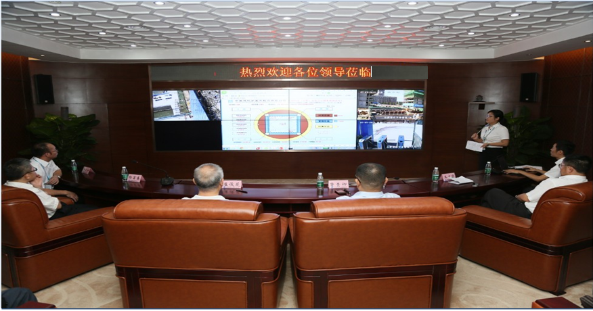
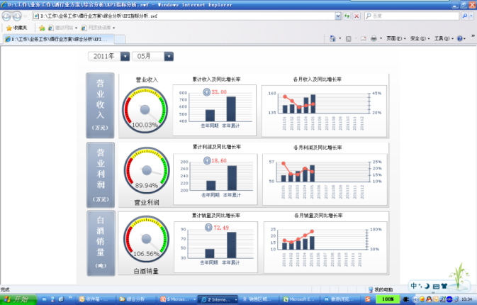
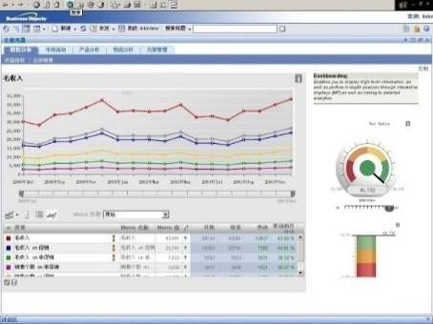
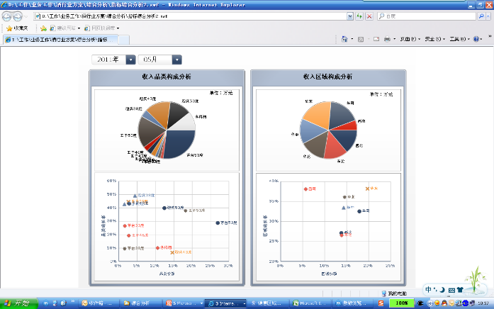
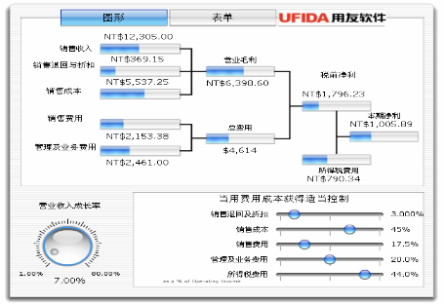
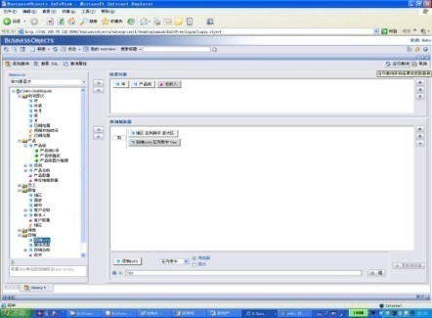
精准决策
发生了什么——指标预警
将会发生什么——经营预测
精准决策
具体情况如何——运营监控
我们该怎么做——决策模型
为什么发生——运营分析

Slide 18
教学资源

Slide 19
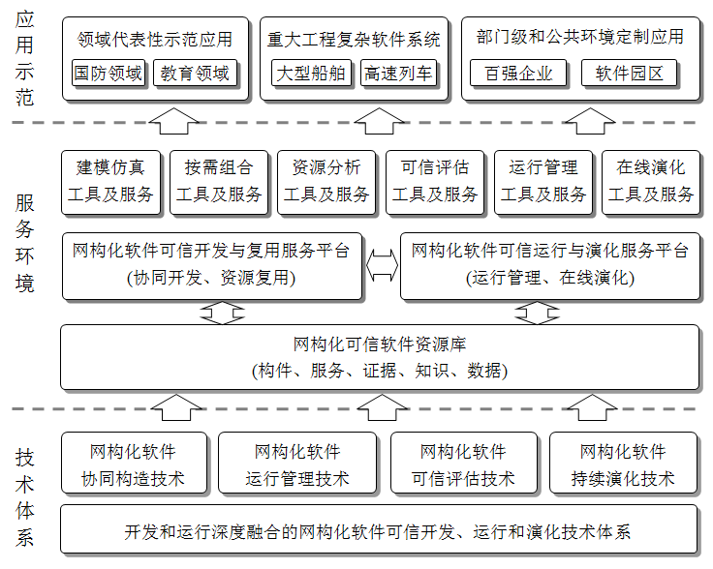
国家高技术研究发展计划（863计划）

Slide 20
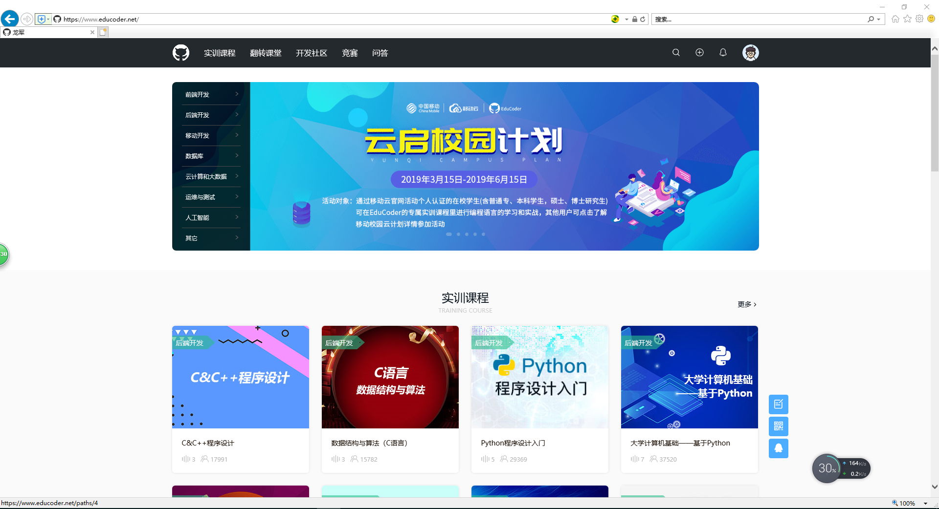
www.educoder.net

Slide 21
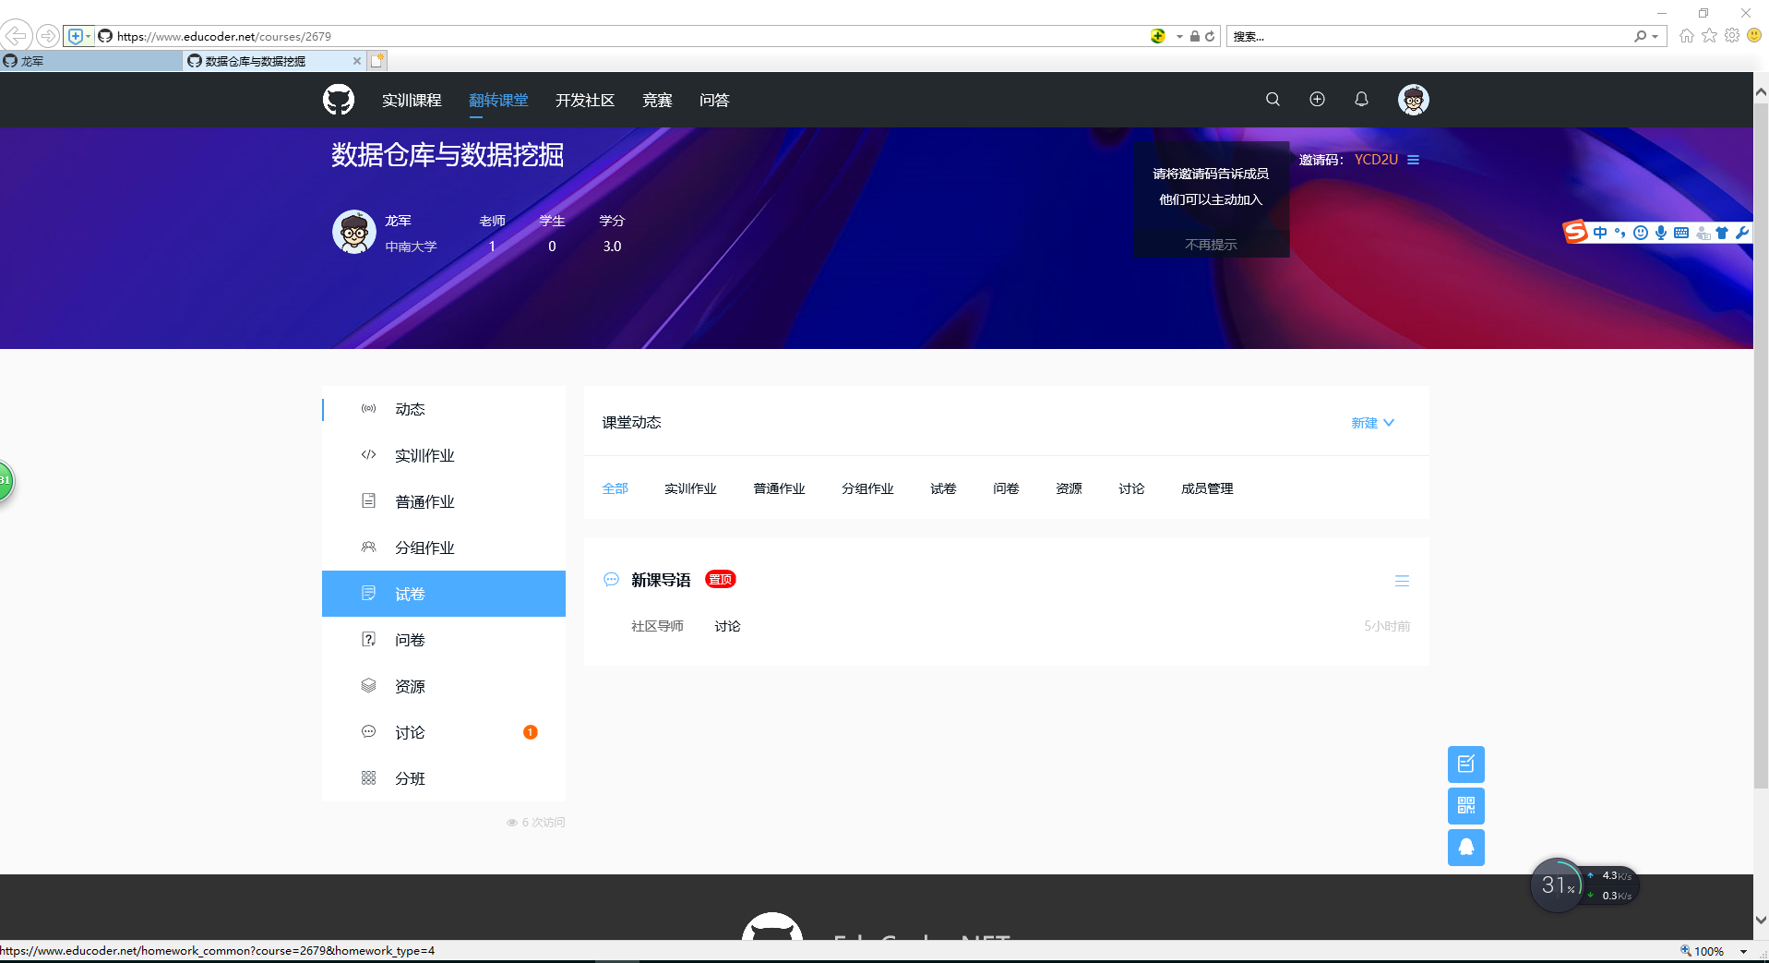
www.educoder.net

Slide 22
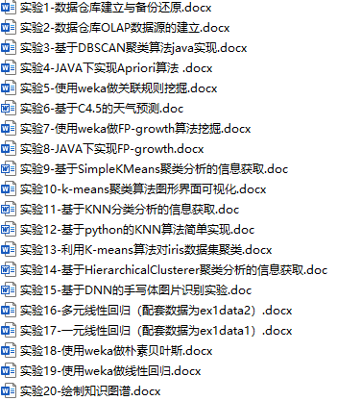
www.educoder.net
实训平台

Slide 23
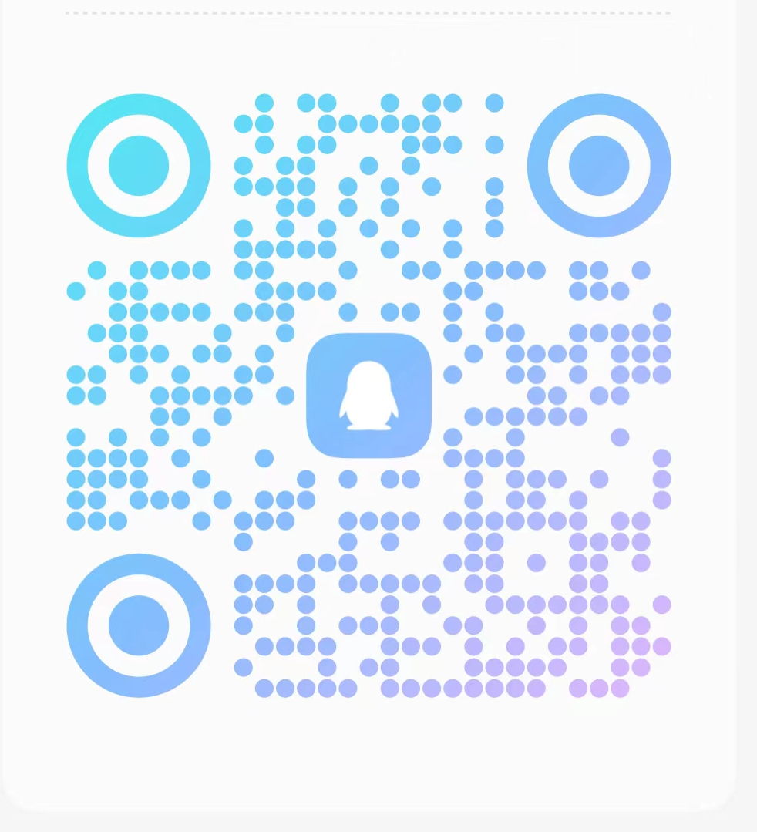


助教
QQ群
作业管理
李钦松
大数据研究院讲师
手机: | 15200923485
Q Q: | 2277403111
邮箱: | qinsli.cg@foxmail.com
头歌平台
班级：大数据21级
邀请码：VAP4ZF

Slide 24

谢谢！

